Slide 1
Diagramguide
Excel
* Stapeldiagram

Slide 2

Vägen till ett stapeldiagram
Lista med medlemmar och t.ex. deras ålder
  Kalle 25, Lisa 29, Olle 34, Pia 31, Svante 22 etc.
Gör en tabell i excel där varje medlem läggs in i en förutbestämd åldersklass (5-års klasser)
5-årsklasser
  -24 Svante…….
  25-29 Kalle, Lisa…….
  30-34 Olle, Pia………
Då varje medlem placerats ut i rätt intervall, räkna ut antal per intervall och summera antalet medlemmar
5-årsklasser Antal
  -24 10
  25-29 35
  30-34 100
  35-39 70
  40-44 30
  .
  65-
  Summa 375
Beräkna andelen per åldersklass
5-årsklasser Antal Andel
  -24 10 =10/375 =0,02666 Klicka på %-knappen => 3%
  25-29 35 =35/375
  30-34 100 =100/375
  35-39 70 =70/375
  40-44 30 =30/375
  . . .
  65- 3 =3/375
  Summa 375

Slide 3
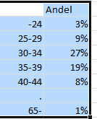
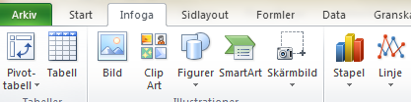
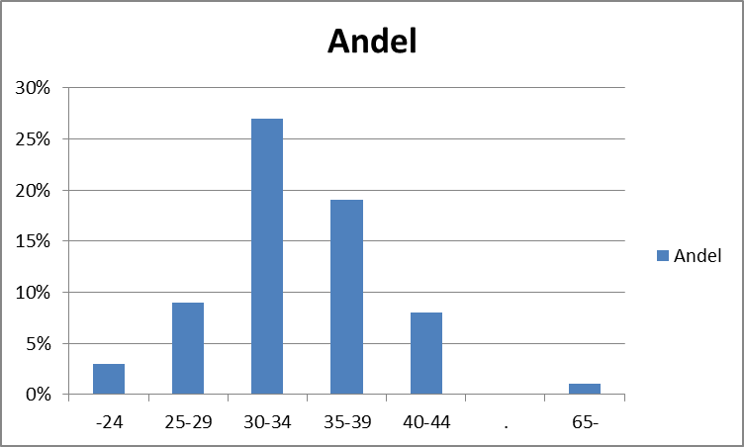
forts
5-årsklasser Andel
  -24 3%
  25-29 9%
  30-34 27%
  35-39 19%
  40-44 8%
  . . . .
  65- 1%
  Summa 100%
Nu är det dags att rita ett diagram
Markera tabellen
Klicka på Infoga-fliken och markera Stapel och välj den första 2-D stapeln
Följande diagram kommer då fram

Slide 4

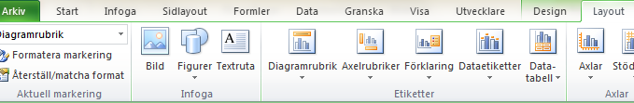
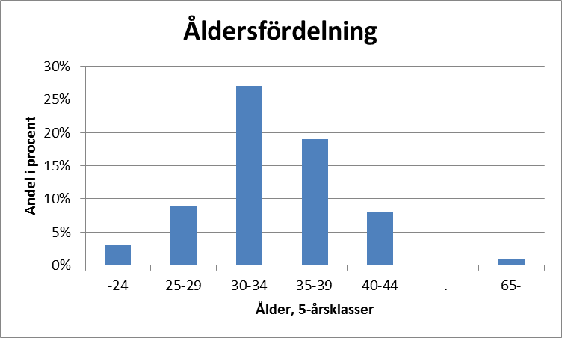
forts
Nu när diagrammet är klart kan man ändra layouten på diagrammet.
Så här kan det färdiga diagrammet se ut
Dubbelklicka på rubriken och skriv in ny rubrik
Ta bort denna text genom att markera och tryck delete
Lägg till axelrubriker genom att klicka på Layoutfliken och sedan på Axelrubriker

